Slide 1
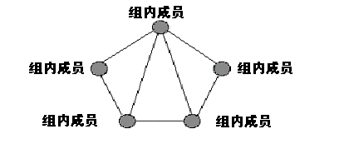
软件开发组织形式
多名软件开发人员合理组织起来，分工协作完成开发工作。
程序设计小组的组织形式
（1）民主制小组（Democratic Team）
组内成员之间可以平等交换意见。
优点：发挥每个成员积极性。
缺点：削弱个人责任心和必要权威作用。
适用领域：适合于研制时间长、开发难度大项目。

Slide 2
程序设计小组的组织形式
通信路径多，组内成员少而精。
若开发组n个人，两人之间都需要通信。
通信路径n×（n－1）/2
例：假设一个人单独开发软件5000行/人月，4人一组共同开发且采用民主制小组形式，每条路径耗费工作量250行/人月，分析生产率变化情况。
6条通信路径
每人生产率降低
5000－6×250/4＝4625行/人月

Slide 3
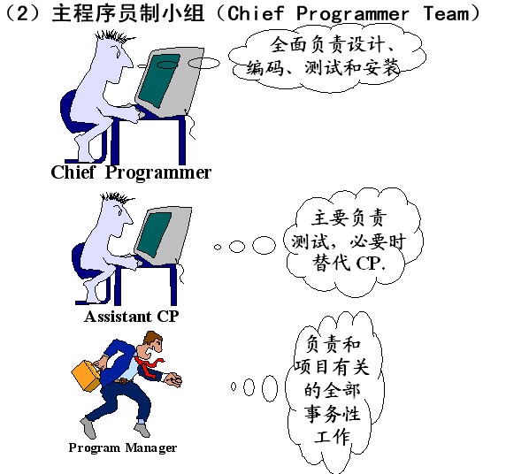

Slide 4
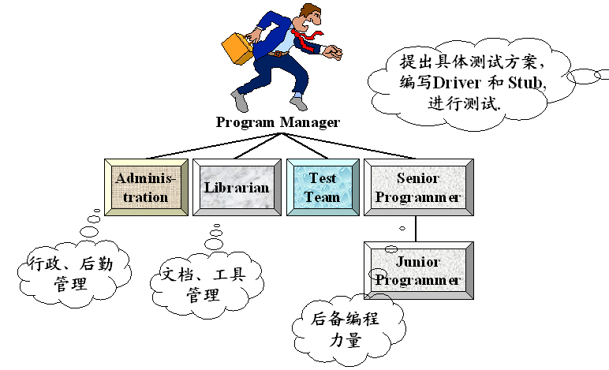
专业化：每名成员完成受过专业训练的工作
层次化：主程序员有绝对权威

Slide 5
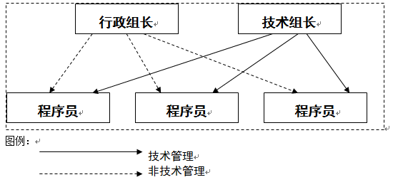
程序设计小组的组织形式
（3）现代程序员组
主程序员由两人担任：技术负责人；行政负责人。分工明确。明确划分技术负责人和行政负责人权限

Slide 6
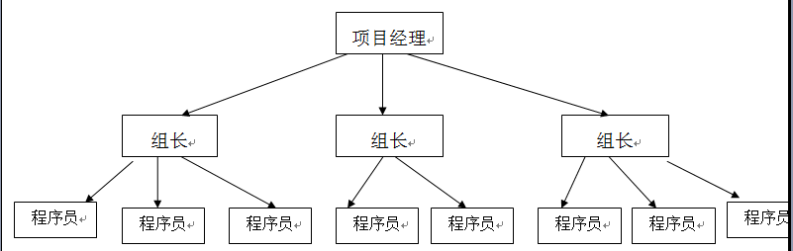
程序设计小组的组织形式
软件项目规模较大，程序员组分成若干个小组。

Slide 7
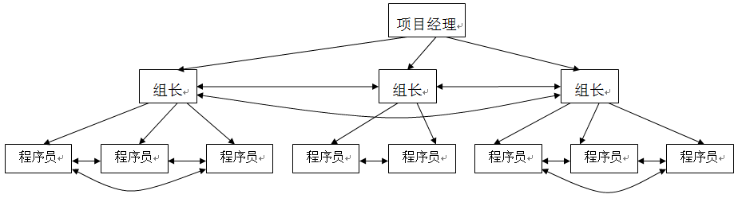
程序设计小组的组织形式
将民主式程序员组与主程序员组的优点结合进来，形成包含分散决策组织形式。

